Slide 1
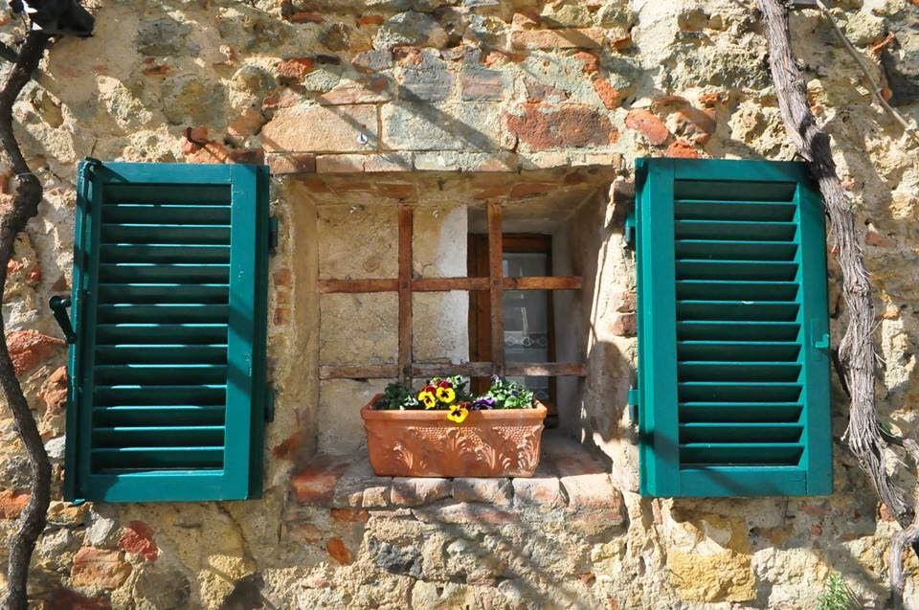
Tiết: 9,5 -10
ÔN TẬP
BÀI 2 – Những ô cửa nhìn ra cuộc sống
CHÂN TRỜI SÁNG TẠO
Gv soạn: Phạm Duy Mẫn

Slide 2
MỤC TIÊU BÀI HỌC
01
VỀ KIẾN THỨC
- Củng cố kiến thức đã học về văn bản Lão Hạc, Hai đứa trẻ, Lá diêu bông.
- Một số đặc điểm cơ bản của phong cách hiện thực; khái niệm về tính chỉnh thể của tác phẩm, sự kiện trong tác phẩm truyện; các giá trị của tác phẩm văn học.
- Cách đọc truyện mang đặc điểm của phong cách hiện thực và lãng mạn.
- Nhận biết được lỗi câu mơ hồ và đề xuất được cách sửa phù hợp.

Slide 3
MỤC TIÊU BÀI HỌC
02
VỀ NĂNG LỰC
luyện Học sinh vận dụng năng lực ngôn ngữ để mở rộng, liên hệ, kĩ năng nghe – nói – đọc – viết các tác phẩm trong chủ đề
Học sinh vận dung kĩ năng nghe để trao đổi, phản biện
03
VỀ PHẨM CHẤT
Biết cảm thông với nỗi bất hạnh; trân trọng khát vọng, ước mơ đẹp đẽ của con người.

Slide 4
KHỞI ĐỘNG

Slide 5



HS Chia sẻ với các bạn cảm nhận của em về bức tranh hiện thực cuộc sống

Slide 6
HÌNH THÀNH KIẾN THỨC

Slide 7

THẢO
LUẬN
NHÓM
HS thảo luận để thực hiện bài tập ôn tập trong SGK
Thời gian: 5 phút

Slide 8
LUYỆN TẬP

Slide 9

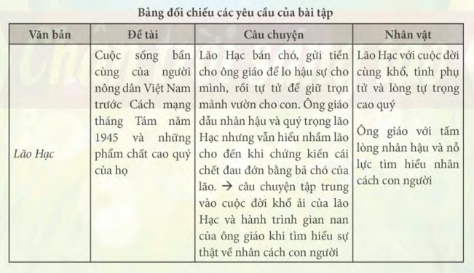
Câu 1: Lập bảng để tóm tắt, hệ thống những vấn đề như đề tài, câu chuyện, nhân vật trong hai truyện ngắn Lão Hạc, Hai đứa trẻ:

Slide 10
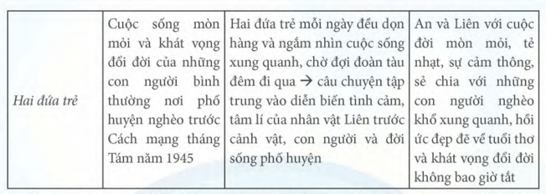
Câu 1: Lập bảng để tóm tắt, hệ thống những vấn đề như đề tài, câu chuyện, nhân vật trong hai truyện ngắn Lão Hạc, Hai đứa trẻ:

Slide 11
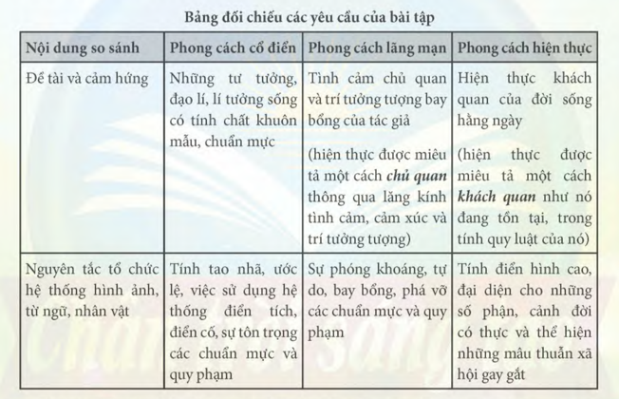

Câu 2: Lập bảng tóm tắt tri thức về phong cách cổ điển, phong cách hiện thực và phong cách lãng mạn.

Slide 12
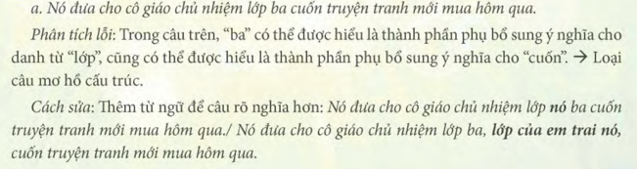
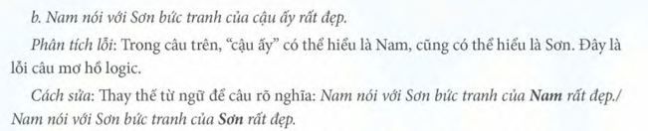
Câu 3: Ôn tập thực hành tiếng Việt

Slide 13

Câu 4: Kĩ năng viết văn bản nghị luận thuyết phục về một vấn đề có liên quan đến tuổi trẻ.

Slide 14
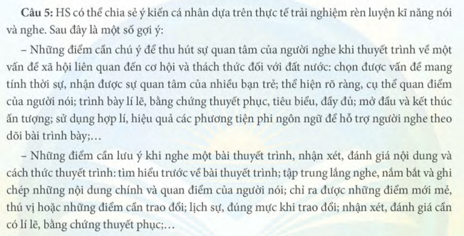
Câu 5: Thuyết trình về một vấn đề xã hội

Slide 15

Câu 6: Liên hệ cuộc sống
Những cuộc đời trong tác phẩm văn học giúp chúng ta hiểu thêm điều gì? Chúng ta có học hỏi được gì từ đó không?
Những liên hệ khi đối chiếu giữa tác phẩm văn học và cuộc sống xung quanh?

Slide 16

Tiết: 9,5-10 - Bài 2: Ôn tập
THE END!!!

